Slide 1




Trabalho de Conclusão de Curso
Modelo de Analise e Bloqueio
de e-mails Spam com ML
Produto: Caixa de E-mail - Salesforce
09/03/2023

Slide 2

Pós-Graduação Lato Sensu
MBA Analytics em Big Data - Data Engineering
Nome do Aluno:
Rafael Guerra
Coordenadores:
Prof.ª Dr.ª Alessandra de Álvila Montini
Prof. Dr. Adolpho Walter Pimazoni Canton

Slide 3
Agenda
Objetivo do Trabalho
Contextualização do Problema
Base de Dados
Bases originais
Filtros
Principais variáveis
4. Análise Exploratória de Dados
Análise por Mercado
Análise por Segmento
Análise por Categoria
Análise da Variável Alvo
5. Desempenho dos Modelos
Modelagem com estatística tradicional
Modelagem com inteligência artificial
6. Conclusões
7. Trabalhos Futuros
3

Slide 4
Metodologia de análise de dados
Planejamento
Análise Exploratória
Modelagem Estatística
Conclusões
Algoritmos de Inteligência Artificial
4
Definição do problema
Objetivos
Conceitos
Critérios
Histórico de dados
Variáveis
Análise preliminar
Medidas resumo
Análise de outliers
Análise de missings
Validação com a área de negócios sobre a consistência das informações
Avaliação das técnicas
Regressão Logística
Árvore de Decisão
Avaliação das técnicas
Random Forest
Boosting
SVM
Deep Learning
Definição da técnica
Validação dos resultados com negócios
Escolha da técnica que melhor se adeque ao uso e estratégias da área de negócios

Slide 5
1. Objetivo do Trabalho
5
Modificar imagem a seu critério
O objetivo do trabalho e apresentar de maneira pratica o bloqueio de e-mails spams recebidos pela plataforma Salesforce.
A analise será feita em cima de e-mails recebidos nos últimos 90 dias , analisando a quantidade de remetentes que enviaram repetidamente nesses últimos meses.
A frequência desses remetentes será primordial para ensinar a maquina a bloquear esses e-mails e também ensinar a maquina quais e-mails de possíveis clientes liberando o recebimento, teremos momentos de perdas devido a possíveis e-mails spam que confunda a plataforma.
Com isso ajudaremos o cliente a monetizar e a não perder dinheiro pois o cliente paga por cada e-mail recebido sendo spam ou não.

Slide 6
2. Contextualização do Problema
6
O Problema apresentado neste case é uma caixa de e-mail no Outlook que recebe diariamente possíveis novos clientes para a empresa, mas por ser uma caixa de e-mail muito conhecida ela tem recebido muito spam.
Foi criado alguns mecanismos dentro do Outlook para que esses e-mails não chegassem na caixa de entrada, mas esses mecanismos não estão atendendo a necessidade e esta em torno de 60% de eficácia, a empresa tem recebido no últimos meses mais de 1000 e-mails spam, como a empresa paga por cada e-mail recebido esta gerando um alto custo.
Basicamente, é possível criar um modelo de aprendizado de máquina que possa analisar as características dos e-mails recebidos e determinar se eles são spam ou não. O modelo é treinado com uma grande quantidade de exemplos de e-mails conhecidos como spam e não spam. As características dos e-mails analisadas pelo modelo podem incluir:
Palavras ou frases específicas que são comuns em spam
A presença de links suspeitos
O uso de linguagem enganosa ou persuasiva
A identificação de remetentes conhecidos por enviar spam
Com base nesses recursos, o modelo pode determinar se um e-mail é spam ou não. Depois de treinado, o modelo pode ser usado para analisar automaticamente novos e-mails e classificá-los como spam ou não spam.
É importante lembrar que nenhum modelo de Machine Learning é 100% preciso, e pode haver casos em que e-mails legítimos são marcados como spam ou vice-versa. Por isso, é recomendável que o usuário verifique sua caixa de spam regularmente para garantir que não está perdendo mensagens importantes.

Slide 7

3.1. Base original
7
Visão da base
Coletar dados: É preciso coletar uma grande quantidade de dados de e-mails, tanto spam quanto não spam. Esses dados serão usados para treinar o modelo de ML. É importante ter uma amostra representativa para que o modelo seja capaz de generalizar corretamente para novos e-mails.
Processamento
Os dados coletados precisam ser processados e transformados em uma forma que o modelo possa entender. Por exemplo, é possível converter o texto dos e-mails em vetores numéricos usando técnicas de processamento de linguagem natural (NLP).
Selecionar um modelo de ML:
Existem muitos modelos de ML que podem ser usados para classificar e-mails como spam ou não spam. Entre os modelos mais comuns estão o Naive Bayes, SVM, Random Forest, dentre outros. A escolha do modelo depende das características dos dados e dos resultados desejados.
Avaliar o modelo:
É importante avaliar a precisão do modelo em um conjunto de dados de teste separado dos dados de treinamento. Isso ajuda a verificar se o modelo está generalizando bem para novos e-mails.
Usando o modelo:
Após o treinamento e avaliação do modelo, é possível usá-lo para classificar novos e-mails automaticamente como spam ou não spam. O modelo pode ser integrado a um sistema de e-mail existente para filtrar automaticamente e-mails indesejados.
1.100 e-mails
Lembrando que a eficácia do modelo de ML pode ser aprimorada continuamente ao longo do tempo com o uso de técnicas de aprendizado contínuo e feedback do usuário.

Slide 8
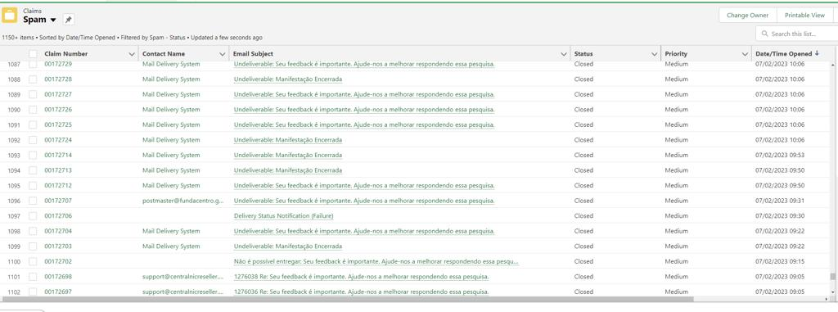
Período de Analise
Mês de referência (T0): Fev/2023
Histórico (2 meses): Fev/2023 a Março /2023
Previsão: Mar/2023 e Abr/2023

Slide 9




3.2 - Filtros
Base Original
2.000 mil E-mails
Base inicial
Base original com
2.000 e-mails,
Realizados no período
01/02/2023 ate 01/03/2023
Base analitica do total de e-mails
100 - linhas
Exclusão de e-mails....
90 dias
Agrupado por:
-Spams
-Não Spams
Com 100 linhas para analises dos e-mails não spams.
Base analistica
Aqui demonstro a base analítica de e-mails spam que não será necessário para a aprendizagem do ml
Base de aprendizagem
120 dias
Base Final
Aqui evidenciamos a quantidade de e-mails verdadeiros ajustando a volumetria de recebimento destes e-mails no period de tempo.

Slide 10
3.3. Principais variáveis
Variáveis de Categorização
Palavras-chave
Remetente
Características do cabeçalho do e-mail
Variáveis Usabilidade
Comportamento do usuário
Conteúdo do e-mail
Variáveis Históricos
Dados históricos
Datas dos recebimento:
Repetição de recebimento
Descrição
Textos ou palavras que sempre se repetem
O mesmo remetente ou e-mails que não termina com endereços desconhecidos conhecidos
Chamativos ou sempre em evidencias
Se o usuário chega a abrir ou simplesmente exclui
Solicitações de dados ou informações confidenciais
Envios diários ou no mesmo dia
Datas de envios repetitivas ou horários expecificos
Recebimentos diários se compara quase com datas históricas

Slide 11
Metodologia de análise de dados
11
Modelagem Estatística
Conclusões
Algoritmos de Inteligência Artificial
Análise Exploratória
Planejamento
Definição do problema
Objetivos
Conceitos
Critérios
Histórico de dados
Variáveis
Análise preliminar
Medidas resumo
Análise de outliers
Análise de missings
Validação com a área de negócios sobre a consistência das informações
Avaliação das técnicas
Regressão Logística
Árvore de Decisão
Avaliação das técnicas
Random Forest
Boosting
SVM
Deep Learning
Definição da técnica
Validação dos resultados com negócios
Escolha da técnica que melhor se adeque ao uso e estratégias da área de negócios

Slide 12

4.i. Raio-X da base
ANÁLISE EXPLORATÓRIA | UNIVARIADA
Categorização
Cabeçalho Email SPAM – As Características do cabeçalho com e-mails spams defere de palavras separadas ou confusas, onde demonstram incoerências
Cabeçalho Email NÃO-SPAM – As Características do cabeçalho com e-mails NAOS-SPAM seguem de boas escritas e de informações precisas ao que se contem dentro do e-mail.
Variaveis de Categorização
Palavras-chave
Remetente
Características do cabeçalho do e-mail

Slide 13

4.i. Raio-X da base
ANÁLISE OUTLIERS | UNIVARIADA
Usabilidade
Definição do comportamento dos usuários na recepção e no envio dos e-mails
Conteúdo analise do que contem dentro dos e-mails
Analise dos padrões dos emails de spam recebidas
Variáveis Usabilidade
Comportamento do usuário
Conteúdo do e-mail

Slide 14
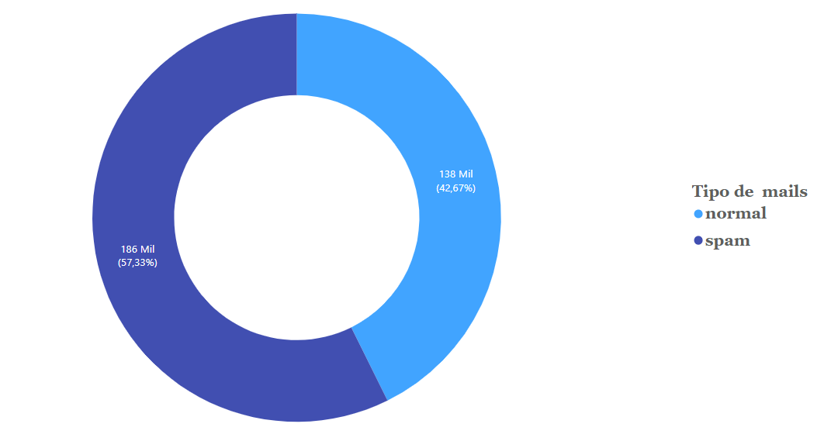
4.i. Raio-X da base
ANÁLISE MISSINGS| UNIVARIADA
Histórico
Quantidades de Spam é bem maior vendo a necessidade de ter uma barreira travando os spams.
Verificado que quase todos os padrões de spam se repetem o remetente então temos a previsibilidade de fazer o bloqueio destes remetentes
Além das datas sequenciais que trás o spam
Totalizando -57,33 % SPAM
42,67% NORMAL
Para empresa que paga por cada e-mail isso e um custo altíssimo
Teremo que treinar o ML para que os esses emails sejam bloqueados assim não chegando na caixa postal.
Variáveis Históricos
Dados históricos
Datas dos recebimento:
Repetição de recebimento

Slide 15
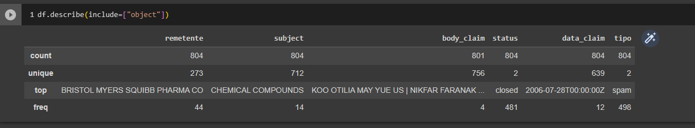
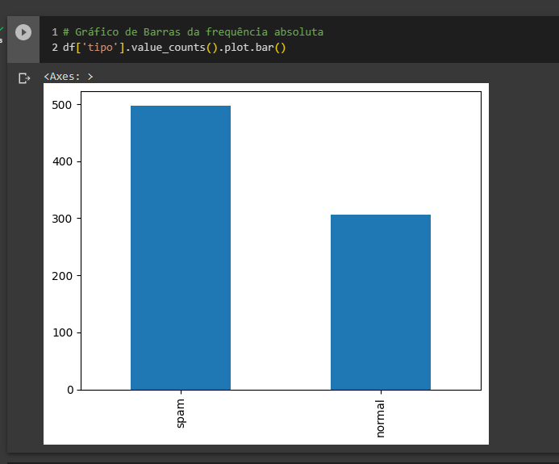
Tabela Descritiva
Frequência Absoluta

Slide 16
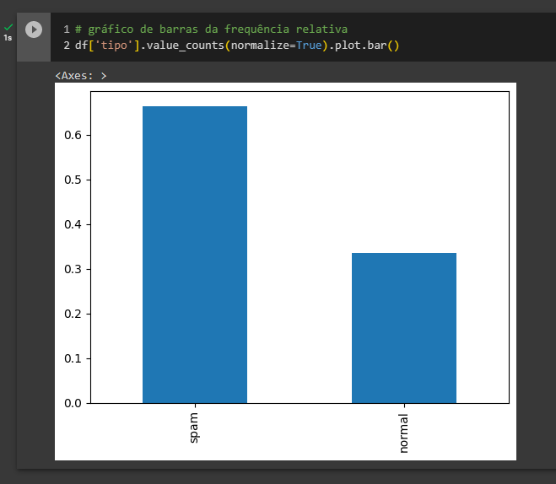
Gráfico de Frequência

Slide 17
Análise inicial
Análise inicial do modelo de emails de spam, é necessário considerar diversos aspectos, incluindo conteúdo, remetente, formatação e comportamento.
Análise do Conteúdo:
- Verifique se o email contém palavras-chave comuns associadas a spam, como "oferta imperdível",
"ganhe dinheiro rápido", "grátis", entre outras;
- Observe se há uma urgência excessiva no conteúdo, como prazos curtos ou promoções que expiram
Rapidamente;
- Identifique se o texto contém erros gramaticais ou ortográficos, uma vez que muitos emails de spam
são mal redigidos.
2.Remetente e Endereço de Email:
- Avalie o remetente do email. Spam frequentemente vem de endereços de email obscuros
ou que tentam imitar organizações legítimas;
- Confira se o endereço de email corresponde ao domínio associado à suposta fonte.
Muitas vezes, os spammers usam endereços falsificados.
4.Links e URLs:
- Verifique os links no corpo do email. Às vezes, os spammers usam URLs encurtadas ou
links que direcionam para sites maliciosos.
- Passe o mouse sobre os links sem clicar para visualizar o destino real.
5.Anexos:
Examine se há anexos no email. Arquivos suspeitos, especialmente em formatos
executáveis, podem conter malware.

Slide 18
Análise inicial
6.Formatação do Email:
- Observe se o email tem uma formatação estranha, com fontes e cores exageradas.
Muitas vezes, os spammers tentam chamar a atenção com design visual chamativo.
- Verifique se há excesso de letras maiúsculas ou caracteres especiais
7.Comportamento do Email:
- Avalie se o email solicita informações pessoais ou financeiras. Instituições legítimas
geralmente não solicitam essas informações por email.
- Considere se o email contém ameaças ou pressões para realizar determinadas ações.
Filtros Anti-Spam:
- Verifique se o email foi marcado como spam pelos filtros automáticos do seu provedor
de email. Esses filtros analisam diversos aspectos para determinar a probabilidade de um
email ser spam.
Histórico de Mensagens:
- Analise se há padrões de comportamento suspeitos em mensagens anteriores do mesmo
remetente.

Slide 19
Análise inicial
6.Formatação do Email:
- Observe se o email tem uma formatação estranha, com fontes e cores exageradas.
Muitas vezes, os spammers tentam chamar a atenção com design visual chamativo.
- Verifique se há excesso de letras maiúsculas ou caracteres especiais
7.Comportamento do Email:
- Avalie se o email solicita informações pessoais ou financeiras. Instituições legítimas
geralmente não solicitam essas informações por email.
- Considere se o email contém ameaças ou pressões para realizar determinadas ações.
Filtros Anti-Spam:
- Verifique se o email foi marcado como spam pelos filtros automáticos do seu provedor
de email. Esses filtros analisam diversos aspectos para determinar a probabilidade de um
email ser spam.
Histórico de Mensagens:
- Analise se há padrões de comportamento suspeitos em mensagens anteriores do mesmo
remetente.

Slide 20
Análise inicial
Uma análise crítica de uma base de dados de email spam com o modelo Naive Bayes
envolve a avaliação da eficácia, limitações e interpretação dos resultados.
Aqui estão alguns aspectos críticos a serem considerados:
Pontos Positivos:
Simplicidade do Modelo:
O Naive Bayes é conhecido por sua simplicidade e eficiência. Pode ser uma escolha robusta
para tarefas de classificação de texto, como emails, especialmente quando há limitações de
recursos computacionais
2.Bom Desempenho Inicial:
O Naive Bayes frequentemente apresenta bom desempenho em tarefas de classificação de
texto, especialmente em situações em que as palavras têm fortes associações com as classes
(spam ou não spam).
3.Interpretabilidade:
A natureza probabilística do Naive Bayes permite uma interpretação relativamente simples
das decisões do modelo. É possível entender como cada palavra contribui para a
probabilidade de um email ser spam.

Slide 21
Medidas Resumo
Quais medidas resumo que podem ser utilizadas em um modelo de análise de e-mails spam.
Acurácia: a acurácia é a proporção de previsões corretas que o modelo faz em relação
ao número total de previsões. Ela é calculada dividindo o número de previsões corretas
pelo número total de previsões.
2. Precisão: a precisão é a proporção de previsões positivas corretas que o modelo faz em
relação ao número total de previsões positivas. Ela é calculada dividindo o número de
previsões positivas corretas pelo número total de previsões positivas.
3. Recall: o recall é a proporção de previsões positivas corretas que o modelo faz em relação
ao número total de observações positivas. Ele é calculado dividindo o número de previsões
positivas corretas pelo número total de observações positivas.

Slide 22
4. F1-score: o F1-score é a média harmônica da precisão e do recall. Ele é uma medida que combina a precisão e o recall em uma única medida de desempenho.
5. Matriz de confusão: a matriz de confusão é uma tabela que mostra o número de
previsões corretas e incorretas feitas pelo modelo para cada classe de observação.
Ela é usada para calcular várias medidas resumo, como acurácia, precisão, recall e F1-score.
Essas medidas resumo são importantes para avaliar a eficácia de um modelo de análise de e-mails spam. É importante avaliar o modelo em diferentes métricas para ter uma compreensão completa de seu desempenho e fazer ajustes, se necessário. Além disso, a análise de medidas resumo pode ajudar a identificar se o modelo está tendo problemas com overfitting ou underfitting.

Slide 23
Análise de outliers
Para realizar uma análise de outliers em um modelo de análise e bloqueio de e-mails spam com machine learning, siga os seguintes passos:
Obtenha os dados: colete dados de e-mails rotulados como spam e não spam para
Treinar seu modelo. Esses dados devem incluir várias características dos e-mails, como o
conteúdo, o remetente, o assunto, o tamanho, a presença de anexos, etc.
2. Separe os dados: separe os dados em conjuntos de treinamento e teste.
O conjunto de treinamento será usado para treinar seu modelo e o conjunto de teste
será usado para avaliar a precisão do seu modelo.
3. Pré-processamento de dados: pré-processe os dados para remover valores ausentes,
converter dados categóricos em dados numéricos e normalizar os dados.
4. Treine o modelo: treine seu modelo usando o conjunto de treinamento.
Você pode usar diferentes algoritmos de machine learning, como Árvores de Decisão,
Regressão Logística, Naive Bayes, etc.

Slide 24
5. Avalie o modelo: avalie o desempenho do seu modelo usando o conjunto de teste.
Calcule a precisão, a recall e a F1 score para determinar a eficácia do seu modelo.
6. Identifique outliers: depois de treinar seu modelo, você pode identificar os outliers dos
dados de teste usando métodos como Z-score, IQR, Gráfico de Caixa, entre outros.
7. Analise os outliers: Analise os outliers identificados para determinar se eles são erros
nos dados ou se representam casos reais de spam que o modelo não conseguiu identificar
corretamente. Se forem erros nos dados, remova-os do conjunto de teste e repita a
avaliação do modelo. Se forem casos reais de spam, tente melhorar o modelo para
capturá-los corretamente no futuro.
8. Ajuste o modelo: se necessário, ajuste seu modelo para melhorar sua precisão na
detecção de spam. Isso pode incluir a adição de mais recursos, o uso de algoritmos
de aprendizado profundo ou a alteração dos parâmetros de seu algoritmo existente.
Lembre-se de que a análise de outliers é apenas uma parte do processo de construção
de um modelo de análise e bloqueio de e-mails spam com machine learning.
É importante seguir as melhores práticas de pré-processamento de dados, escolher um
algoritmo apropriado, avaliar o desempenho do modelo e ajustá-lo conforme necessário
para obter os melhores resultados possíveis.

Slide 25
Análise de missings
A análise de dados faltantes (missings) é uma etapa importante em qualquer
análise de dados, incluindo em um modelo de análise e bloqueio de e-mails spam com
machine learning. Isso porque a presença de dados faltantes pode afetar a
qualidade dos resultados e das previsões do modelo.
Para realizar a análise de missings em um modelo de análise e bloqueio de e-mails spam
com machine learning, siga os seguintes passos:
Identifique os dados faltantes: verifique quais variáveis possuem valores faltantes no
conjunto de dados.
2. Avalie a quantidade de dados faltantes: calcule a porcentagem de dados faltantes em
cada variável para avaliar a extensão do problema.
3. Avalie a razão da perda de dados: entenda por que os dados estão faltando. Podem ser
dados faltantes aleatórios, devido a erros de coleta, ou dados faltantes sistemáticos, que
Atualizao Rcorrem quando há um padrão na ausência de dados.

Slide 26
4. Decida como lidar com dados faltantes: Existem diversas técnicas para lidar com dados
faltantes, como remoção de amostras com dados faltantes, preenchimento de dados
faltantes com valores médios ou mediana, interpolação, e até mesmo criação de novas
features para indicar a presença ou ausência de dados faltantes.
5. Avalie o impacto na análise: após lidar com os dados faltantes, é importante avaliar o
impacto nas análises realizadas, como correlação, regressão, ou modelos de
machine learning. É possível que os dados faltantes tenham afetado os resultados e,
portanto, será necessário verificar se os resultados são sensíveis a essas modificações.
A análise de dados faltantes é um processo crucial na construção de modelos de análise e
bloqueio de e-mails spam com machine learning. Lidar de forma adequada com os dados
faltantes pode melhorar a qualidade dos resultados e a precisão das previsões do modelo.

Slide 27
A validação com a área de negócios é uma etapa fundamental na análise de um modelo de análise e bloqueio de e-mails spam com machine learning. Isso porque os resultados gerados pelo modelo devem ser compatíveis com o conhecimento e as expectativas dos profissionais que atuam na área.
Para realizar a validação com a área de negócios, siga os seguintes passos:
1. Comunique os resultados: compartilhe com a equipe da área de negócios os resultados obtidos pelo modelo, apresentando de forma clara e objetiva as principais descobertas e conclusões.
2. Verifique a compatibilidade com o conhecimento de negócios: avalie se os resultados gerados pelo modelo estão em linha com o conhecimento prévio dos profissionais da área de negócios. Por exemplo, verifique se as principais tendências e padrões identificados pelo modelo fazem sentido em relação ao negócio.
3. Identifique possíveis inconsistências: verifique se existem resultados que parecem inconsistentes com a realidade do negócio. Isso pode indicar problemas na construção do modelo ou na qualidade dos dados utilizados.

Slide 28
4. Coleta de feedback: colete feedback da equipe da área de negócios sobre o modelo, incluindo possíveis melhorias e ajustes que poderiam ser realizados. É importante incluir a equipe da área de negócios no processo de melhoria contínua do modelo.
5. Repita o processo: após realizar as melhorias sugeridas pela equipe da área de negócios, repita o processo de validação para avaliar se as melhorias geraram resultados mais compatíveis com a realidade do negócio.
A validação com a área de negócios é uma etapa crítica na construção de modelos de análise e bloqueio de e-mails spam com machine learning. Ela ajuda a garantir a qualidade e a utilidade do modelo para os profissionais que trabalham diretamente no negócio.

Slide 29
Metodologia de análise de dados
29
Análise Exploratória
Conclusões
Algoritmos de Inteligência Artificial
Planejamento
Modelagem Estatística
Definição do problema
Objetivos
Conceitos
Critérios
Histórico de dados
Variáveis
Análise preliminar
Medidas resumo
Análise de outliers
Análise de missings
Validação com a área de negócios sobre a consistência das informações
Avaliação das técnicas
Técnicas usadas
Analise do Modelo
Accuracy do Modelo
Notebook do Modelo
Avaliação das técnicas
Random Forest
Boosting
SVM
Deep Learning
Definição da técnica
Validação dos resultados com negócios
Escolha da técnica que melhor se adeque ao uso e estratégias da área de negócios

Slide 30
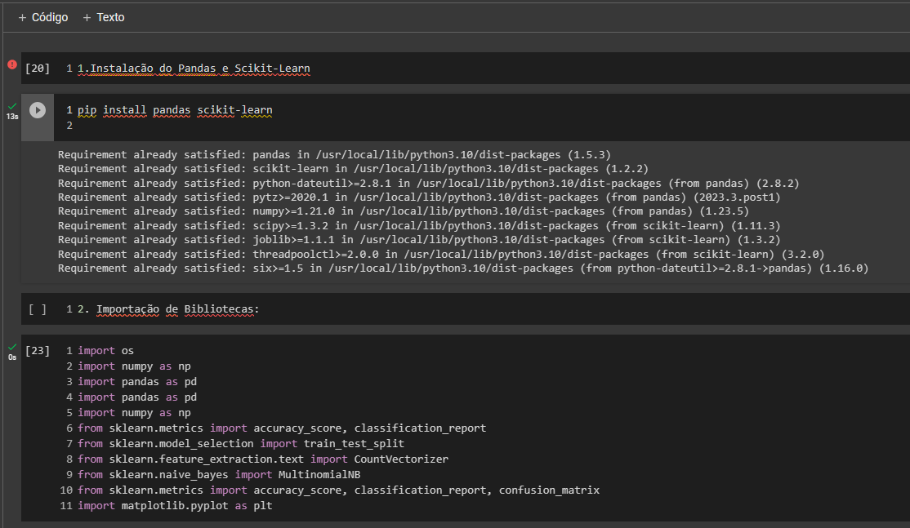
Análise do modelo
Para realizar uma análise detalhada de uma base de dados de e-mails spam, incluindo o
treinamento de um modelo de machine learning, a avaliação da acurácia e uma análise descritiva.
Vou apresentar um guia geral utilizando Python, Jupyter Notebook e algumas bibliotecas
populares, como Pandas, Scikit-learn e Matplotlib.

Slide 31
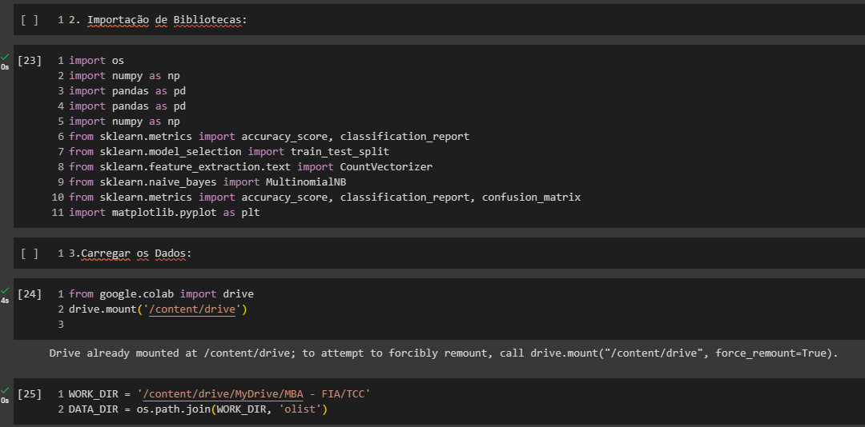
Análise do modelo

Slide 32
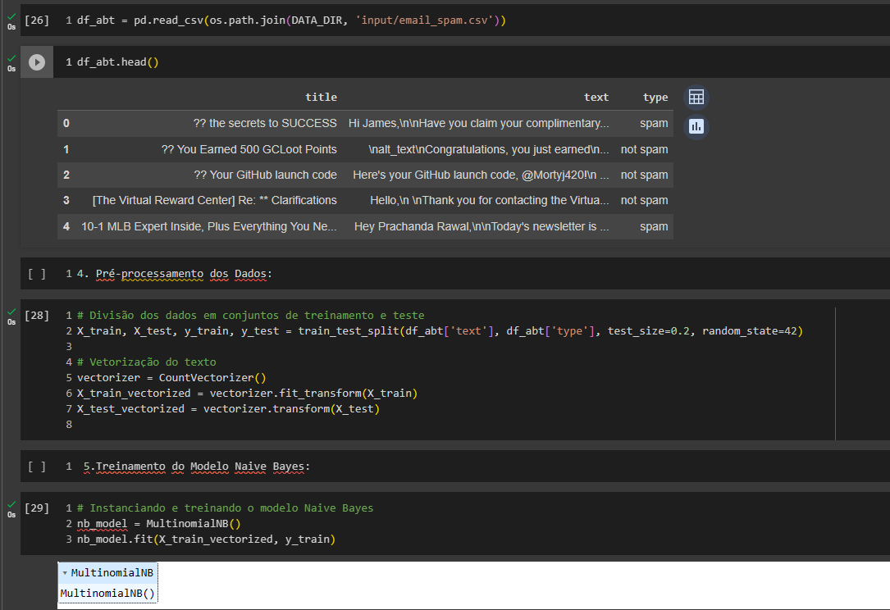
Análise do modelo

Slide 33
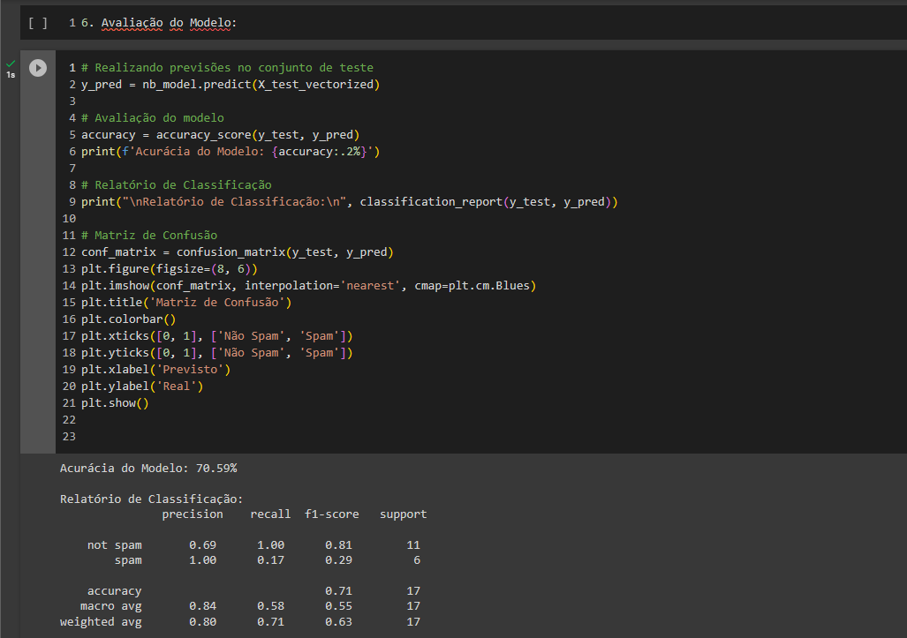
Análise do modelo

Slide 34
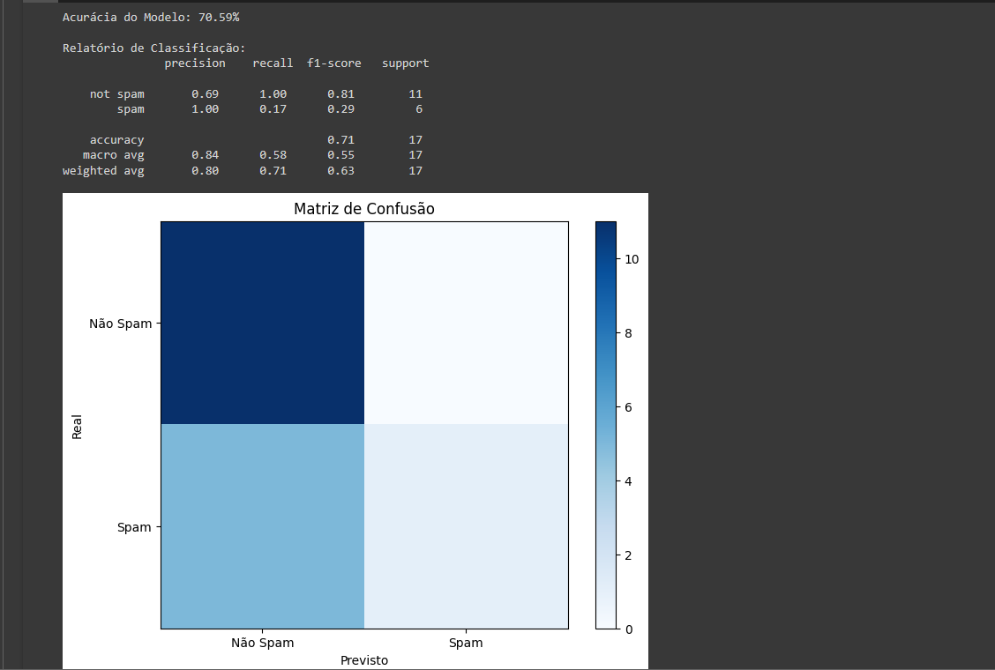
Análise do modelo

Slide 35
Análise do modelo
7. Análise Descritiva:
Exploração Estatística:
Realizado uma exploração estatística básica dos dados, como contagem, média,
desvio padrão, etc.
Visualização de Dados:
Utilizei gráficos e visualizações para entender a distribuição das classes, comprimento dos
emails, palavras mais frequentes, etc.
Análise de Palavras-chave:
Identifiquei palavras-chave que são fortemente associadas a emails spam ou não spam.
8. Considerações Finais e Recomendações:
Interpretação do Modelo:
Usei a Analise a importância das palavras no modelo Naive Bayes para entender quais
palavras influenciam mais na classificação.
Otimizações Potenciais:
Considerando ajustes adicionais no pré-processamento, experimentei outros modelos, ou
Ajuste hiperparâmetros para otimizar a performance.
9.Desafios e Limitações:
Documente possíveis desafios e limitações da abordagem, como a presença de palavras
novas que não foram vistas durante o treinamento.

Slide 36
Análise do modelo
10. Implantação no Gmail/Outlook:
Pré-processamento em Tempo Real:
Desenvolver um script que realiza a tokenização e vetorização do conteúdo do email antes
de enviá-lo para o modelo.
Feedback do Usuário:
Implementar um mecanismo de feedback para que os usuários possam relatar falsos
positivos/negativos e melhorar o modelo.
Treinamento Contínuo:
Configurar um sistema que permita treinamento contínuo do modelo com novos dados.
Documentação e Treinamento:
Fornecer documentação detalhada e treinamento aos usuários sobre como o sistema
funciona e como interpretar as classificações.
Lembrando que a integração com serviços de email como o Gmail ou Outlook pode ser
complexa e pode envolver o uso de APIs específicas desses serviços.
Consultar a documentação desses serviços para obter informações detalhadas sobre como
integrar o seu modelo. Este guia é um ponto de partida e você pode precisar de colaboração
com desenvolvedores e especialistas no serviço de email específico para realizar uma
integração eficiente.

